Slide 1

第十一章 烃和卤代烃
第一节 脂 肪 烃

Slide 2

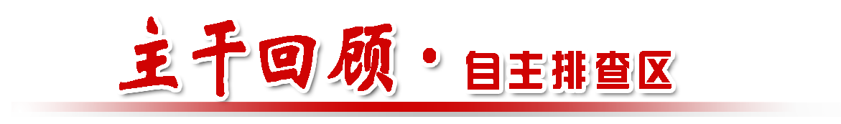

考纲 考情 | 三年31考 高考指数:★★★★★
 | 1.以烷、烯、炔的代表物为例,比较它们在组成、结构、性质上的差异。 2.了解天然气、石油液化气和汽油的主要成分及其应用。 3.了解加成反应、取代反应和聚合反应。

Slide 3
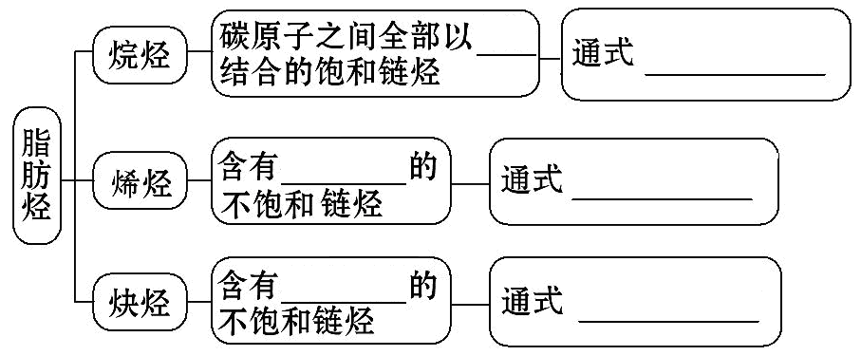
【知识梳理】
一、烷烃、烯烃、炔烃
1.烷烃、烯烃、炔烃的组成、结构特点和通式:
单键
C_{n}H_{2n+2}(n≥1)
碳碳双键
C_{n}H_{2n}(n≥2)
碳碳三键
C_{n}H_{2n-2}(n≥2)

Slide 4
2.物理性质:
(1)甲烷、乙烯、乙炔的物理性质。
①共性:均为无色气体,密度小于空气,不易溶于水。
②特性:乙烯稍有气味,甲烷和乙炔无气味。
(2)脂肪烃物理性质的递变规律。
①状态:常温下含有_____个碳原子的烃为气态,随碳原子数的增多,逐渐过渡到液态、固态。
1～4

Slide 5
②沸点:随着碳原子数的增多,沸点逐渐_____;同分异构体,支链越多,
沸点_____。
③相对密度:随着碳原子数的增多,相对密度逐渐_____,密度均比水
___。
④水溶性:均___溶于水。
升高
越低
增大
小
难

Slide 6
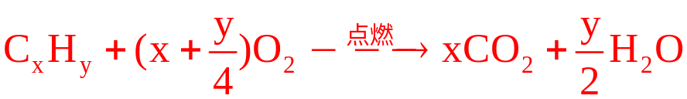
3.化学性质:
(1)氧化反应。
①燃烧。
均能燃烧,气态烃点燃前需要先_________,其燃烧的化学反应通式为
_________________________________。
②酸性高锰酸钾溶液褪色。
不能使酸性高锰酸钾溶液褪色的是_____,能使酸性高锰酸钾溶液褪色
的是___________。
检验纯度
烷烃
烯烃和炔烃

Slide 7
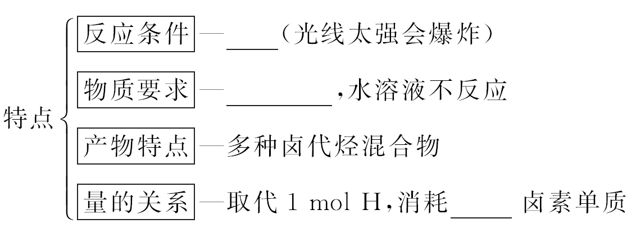
(2)烷烃的取代反应。
①取代反应:有机物分子中某些原子或原子团___________________
_______的反应。
②烷烃的卤代反应。
被其他原子或原子团
所替代
光照
卤素单质
1 mol

Slide 8
③甲烷与氯气的取代反应。
反应的化学方程式为
_______________________，
_________________________，
_________________________，
________________________。
光照
CH₄+Cl₂ CH₃Cl+HCl
光照
CH₃Cl+Cl₂ CH₂Cl₂+HCl
光照
CH₂Cl₂+Cl₂ CHCl₃+HCl
光照
CHCl₃+Cl₂ CCl₄+HCl

Slide 9
(3)烯烃、炔烃的加成反应。
①加成反应:有机物分子中的_____________与其他原子或原子团
直接结合生成新的化合物的反应。
不饱和碳原子

Slide 10
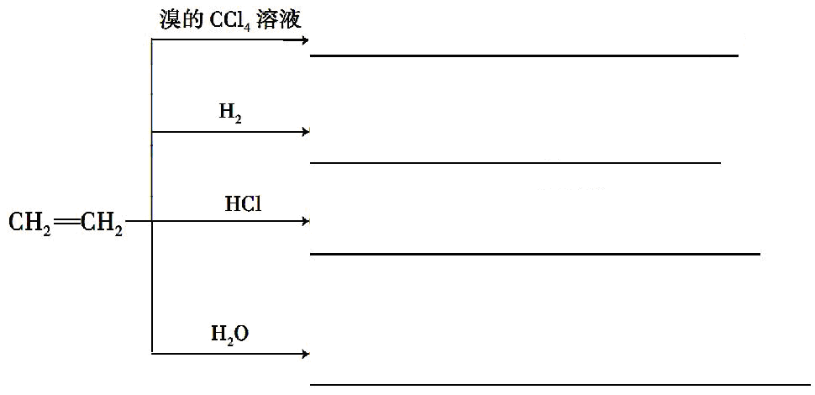
②烯烃、炔烃发生加成反应的化学方程式:
CH₂＝CH₂+Br₂→CH₂Br—CH₂Br
催化剂
△
CH₂＝CH₂+H₂ CH₃—CH₃
催化剂
CH₂＝CH₂+HCl CH₃—CH₂Cl
催化剂
加热，加压
CH₂＝CH₂+H₂O CH₃—CH₂OH

Slide 11
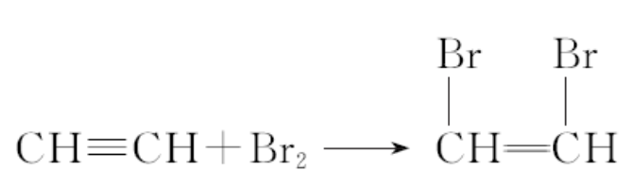
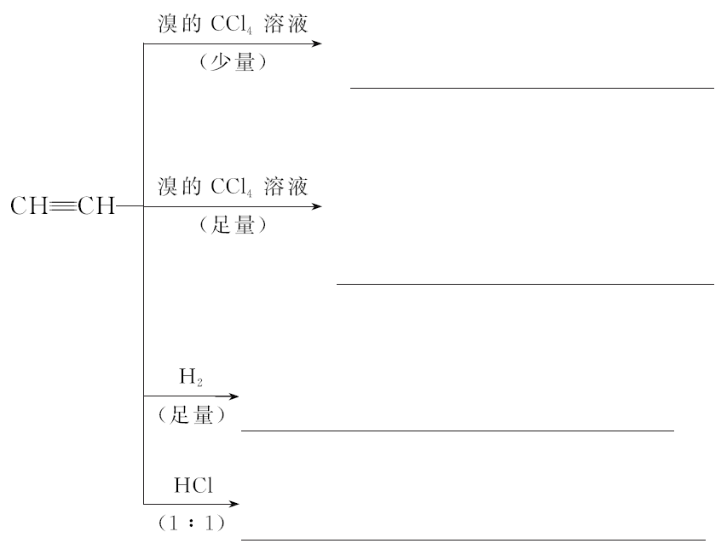
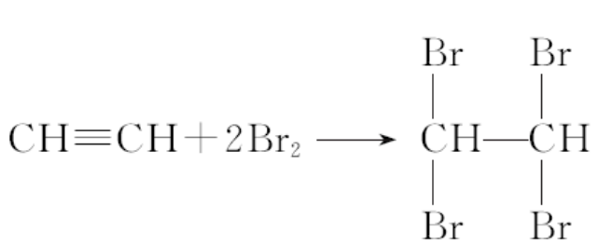
催化剂
△
CH≡CH+2H₂ CH₃—CH₃
催化剂
△
CH≡CH+HCl CH₂＝CHCl

Slide 12
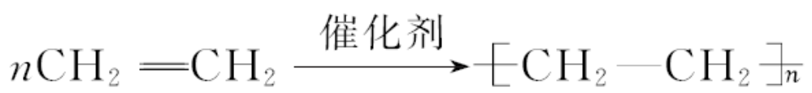
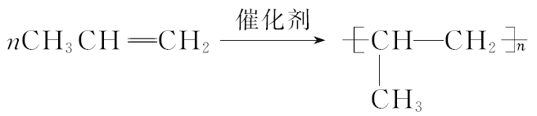
(4)烯烃的加聚反应。
①乙烯的加聚反应
____________________________________。
②丙烯的加聚反应
________________________________________。

Slide 13
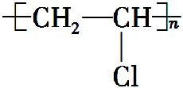
【微点拨】
(1)甲烷与氯气发生取代反应,难以得到一种卤代烃。反应得到的
4种卤代烃中一氯甲烷为气态,其余3种均为液态;产物含量最多的
是HCl。
(2)乙炔与HCl发生加成反应可生成氯乙烯(CH₂＝CHCl),氯乙烯发
生加聚反应可生成聚氯乙烯( )。

Slide 14
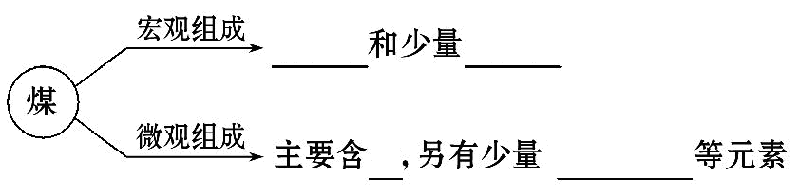
二、煤、石油、天然气的主要成分和应用
1.煤的综合利用:
(1)煤的组成。
有机物
无机物
C
H、O、N、S

Slide 15
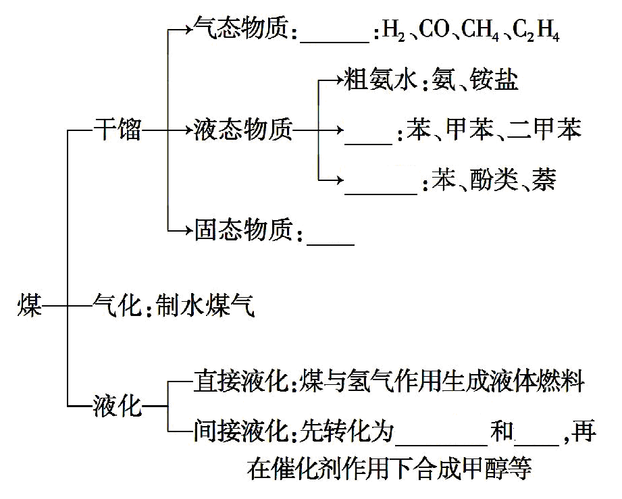
(2)煤的加工。
焦炉气
粗苯
煤焦油
焦炭
一氧化碳
氢气

Slide 16
2.石油的综合利用:
(1)石油的成分:石油主要是由多种___________组成的混合物。
(2)石油的炼制工艺的比较。
碳氢化合物
炼制 工艺 | 分 馏 |  | 裂 化 | 裂 解
 | 常 压 | 减 压
原理 | 用蒸发冷凝的方法把石油分成不同沸点范围的蒸馏产物 |  | 在催化剂存在的条件下,把相对分子质量大、沸点高的烃断裂为相对分子质量小、沸点低的烃 | 在高温下,把石油产品中具有长链分子的烃断裂为各种短链的气态烃或液态烃
主要 原料 | 原油 | 重油 | 重油 | 含直链烷烃的石油分馏产品(含石油气)

Slide 17
炼制 工艺 | 分 馏 |  | 裂 化 | 裂 解
 | 常 压 | 减 压
主要 产品 | 石油气、汽油、煤油、柴油等 | 润滑油、凡士林、石蜡、沥青等 | 抗震性能好的汽油及其他小分子烃 | 乙烯、丙烯、1，3-丁二烯等

Slide 18
3.天然气的综合利用：
(1)天然气是一种清洁的化石燃料，更是一种重要的化工原
料，它的主要成分是_____。
(2)天然气与水蒸气反应制取H₂的化学方程式为______________ ________。
甲烷
高温
催化剂
CH₄+H₂O
CO+3H₂

Slide 19
【小题快练】
1.【思考辨析】
(1)分子式符合C_{n}H_{2n+2}的烃一定是烷烃,符合C_{n}H_{2n}的烃一定是烯
烃。 ( )
【分析】符合通式C_{n}H_{2n}的烃除了烯烃还可能是环烷烃。
(2)可用酸性KMnO₄溶液除去甲烷中混有的乙烯。 ( )
【分析】酸性KMnO₄溶液可氧化乙烯生成CO₂,会在甲烷中引入新的杂质。
×
×

Slide 20
×
(3)乙烯、聚乙烯中均含有碳碳双键。 ( )
【分析】乙烯中含有碳碳双键,聚乙烯中不含碳碳双键。
(4)乙炔与氯气按物质的量之比1∶1进行反应可生成氯乙烯,氯乙烯
发生加聚反应得到聚氯乙烯。 ( )
【分析】制备氯乙烯是利用乙炔与HCl反应,乙炔与氯气按1∶1反应得到1,2-二氯乙烯。
×

Slide 21
×
(5)煤经过气化和液化等物理变化可转化为清洁燃料。 ( )
【分析】煤的气化和液化均为化学变化。

Slide 22
2.【教材研习】
(1)(RJ选修5·P36)下列烷烃的一氯代物只有一种的是 ( )
A.2,2-二甲基丁烷
B.2,2,3,3-四甲基丁烷
C.2,3-二甲基丁烷
D.3-乙基戊烷

Slide 23
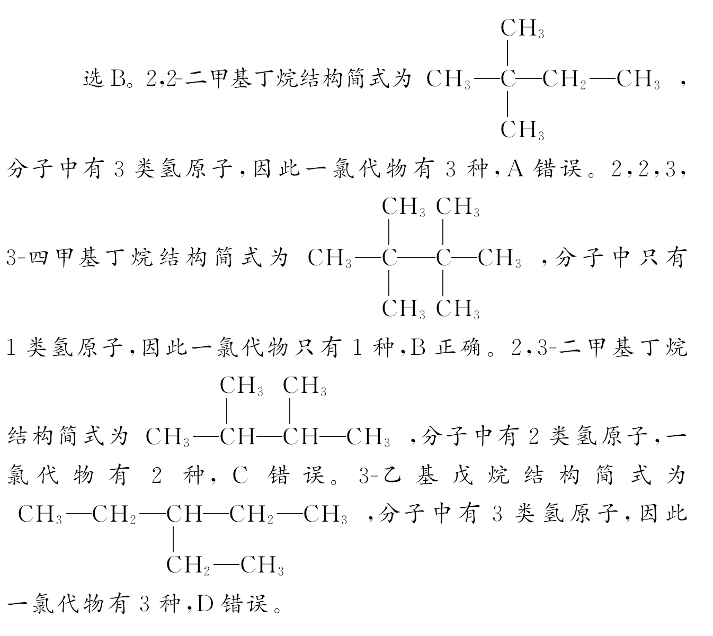
【解析】

Slide 24
(2)(RJ选修5·P36)下列物质不能使溴水和酸性高锰酸钾溶液褪色的是 ( )
A.乙炔 B.新戊烷
C.植物油 D.裂化汽油
【解析】选B。植物油含有不饱和脂肪酸酯、裂化汽油中含有烯烃,二者分子中均含有碳碳双键,乙炔分子中含有碳碳三键,均可使溴水和酸性高锰酸钾溶液褪色;只有新戊烷属于烷烃,不能使溴水和酸性高锰酸钾溶液褪色。

Slide 25
(3)(LK选修5·P40)某气态烃0.5 mol能与1 mol HCl加成,加成后产物分子上的氢原子又可与3 mol Cl₂完全取代,则该烃可能为 ( )
A.乙烯 B.1,3-丁二烯
C.乙炔 D.丙炔

Slide 26
【解析】选D。气态烃0.5 mol能与1 mol HCl加成,说明该烃中含有一个碳碳三键或两个碳碳双键,则A错误。0.5 mol加成产物上的氢原子可与3 mol Cl₂完全取代,说明加成产物中含有6个氢原子,其中有两个氢原子来源于HCl,因此气态烃中含有4个氢原子,只有D正确。

Slide 27

【速记卡片】
1.常见链烃3种通式。
烷烃:C_{n}H_{2n+2},烯烃:C_{n}H_{2n},炔烃:C_{n}H_{2n-2}。
2.甲烷的取代反应:CH₄+Cl₂ CH₃Cl+HCl。

Slide 28
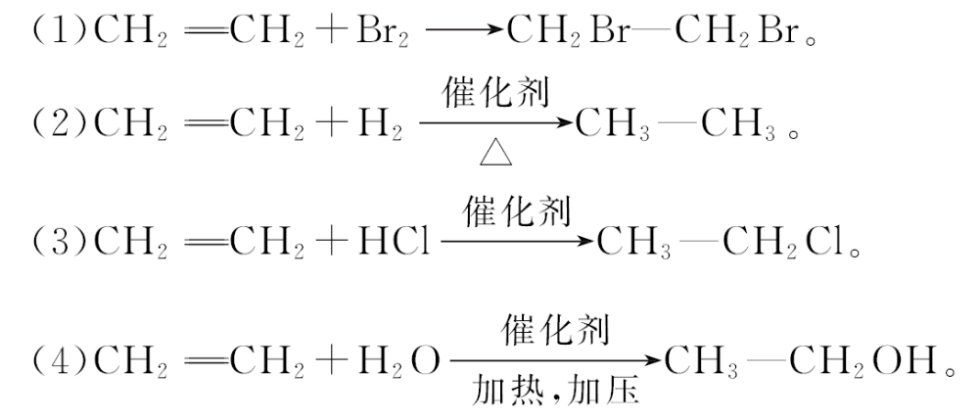
3.乙烯加成4反应:

Slide 29
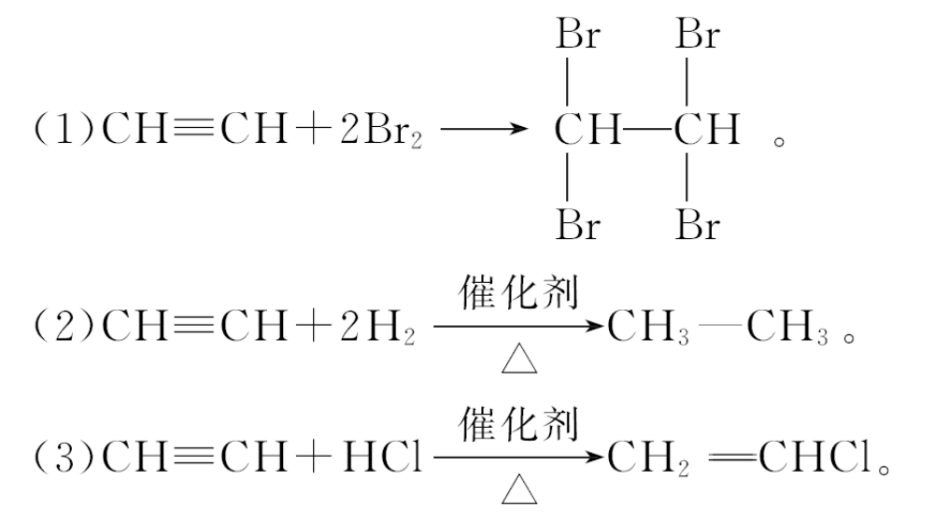
4.乙炔加成3反应:

Slide 30


考点一 脂肪烃的结构和性质
【自主训练】1.(2015·中山模拟)下列烃及烃的高聚物:①乙烷;②苯;③聚丙烯;④聚异戊二烯;⑤2-丁炔;⑥环己烷;⑦邻二甲苯;⑧裂解气。其中既能使酸性KMnO₄溶液褪色,也能与溴水反应而使溴水褪色的是 ( )
A.②③④⑤⑥⑦⑧ B.③④⑤⑥⑦⑧
C.④⑤⑧ D.④⑤⑦

Slide 31
【解析】选C。聚异戊二烯中含有碳碳双键,2-丁炔中含有碳碳三键,裂解气中含有乙烯、丙烯等不饱和烃,均能使酸性KMnO₄溶液或溴水褪色。

Slide 32
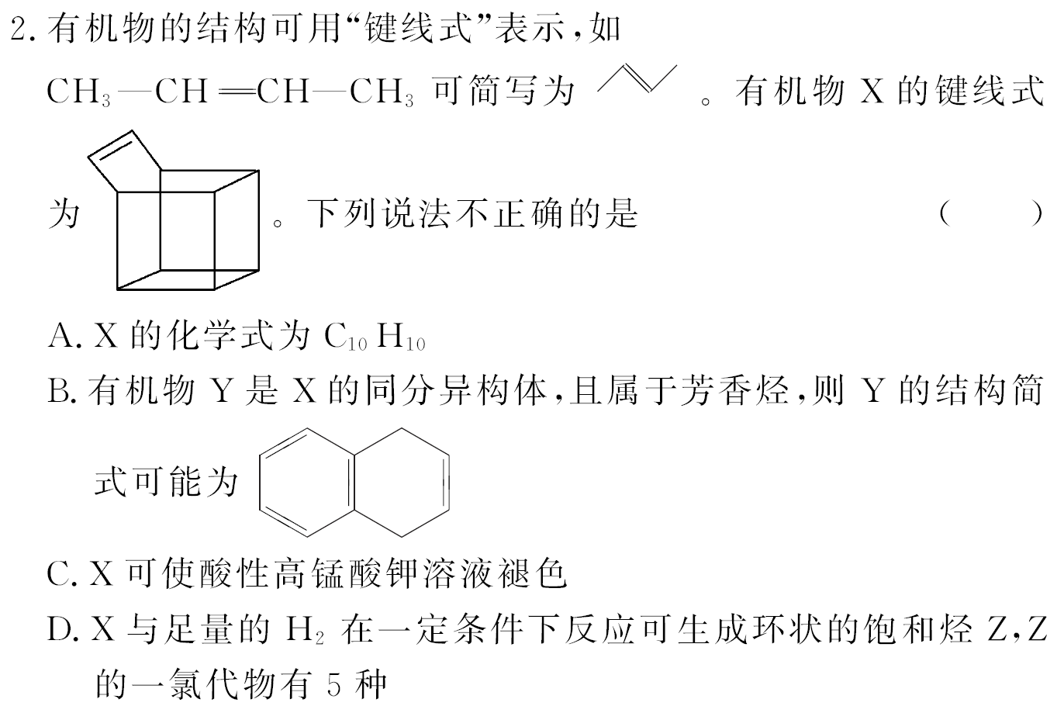

Slide 33
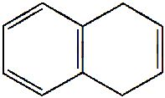
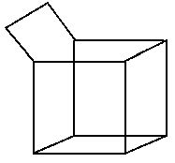
【解析】选D。由X的键线式可知其分子式为C₁₀H₁₀,与 互为
同分异构体,X分子结构中含碳碳双键,能使酸性KMnO₄溶液褪色;X与足
量H₂加成生成的环状饱和烃Z( )中有4种不同位置的氢原
子,其一氯代物只有4种。

Slide 34
【归纳总结】
烷烃、烯烃和炔烃的化学性质
(1)氧化反应:烃类化合物都只含有碳、氢两种元素,容易燃烧,完全燃烧可生成CO₂和水。
烷烃不能使酸性KMnO₄溶液褪色;烯烃、炔烃可使酸性KMnO₄溶液褪色。
(2)取代反应:烷烃易发生取代反应。
(3)加成反应:烯烃、炔烃容易发生加成反应。
(4)加聚反应:烯烃、炔烃可发生加聚反应。

Slide 35
【针对训练】
(2015·湛江模拟)下列叙述的乙炔的结构和性质中,既不同于乙烯,也不同于乙烷的是 ( )
A.存在不饱和键
B.不易发生取代反应,易发生加成反应
C.分子中的所有原子都处在同一条直线上
D.能使酸性KMnO₄溶液褪色

Slide 36
【解析】选C。乙烯中存在碳碳双键不饱和键,乙炔中存在碳碳三键不饱和键,A错误;乙烯、乙炔都不易发生取代反应,易发生加成反应,B错误;乙炔是直线形分子,分子中的所有原子都处在同一条直线上,乙烯是平面形分子,所有原子在同一平面上,乙烷是立体结构,C正确;乙烯、乙炔都能与KMnO₄发生反应而使其褪色,乙烷不能与KMnO₄发生反应,D错误。

Slide 37
【加固训练】1.加拿大阿尔贡天文台在星际空间发现了HC₉N链状分子,其结构简式为HC≡C—C≡C—C≡C—C≡C—C≡N,这是人类迄今发现的最重星际有机分子,有关该分子的说法不正确的是 ( )
A.该物质属于不饱和烃
B.该分子中所有原子处在一条直线上
C.该分子在一定条件下可发生加成反应
D.该分子碳、氮原子均满足八电子结构

Slide 38
【解析】选A。该有机物的分子式为HC₉N,分子中含有氮元素,所以不属于烃类物质,故A错误;根据该有机物的结构简式结合乙炔分子的结构可知,该有机物分子中所有的原子都在一条直线上,故B正确;该有机物分子中含有碳碳三键、碳氮三键,在一定条件下能够发生加成反应,故C正确;碳原子最外层4个电子,氮原子最外层5个电子,分子中碳原子形成了4个共价键、氮原子形成了3个共价键,碳、氮原子均满足八电子结构,故D正确。

Slide 39
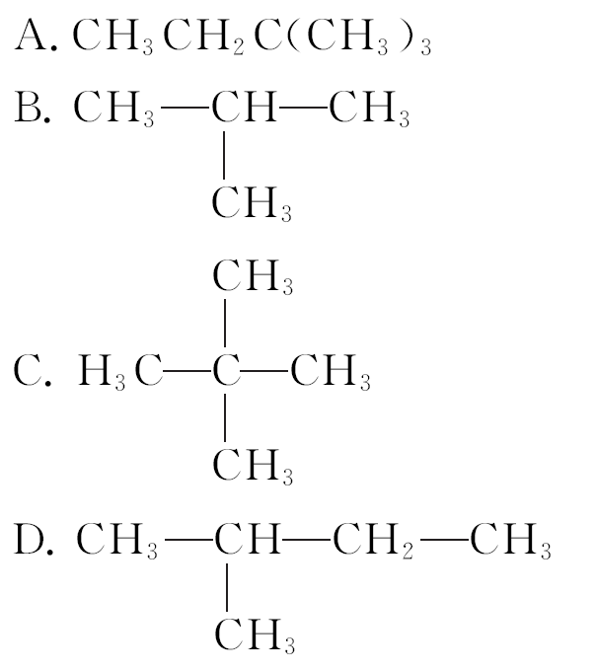
2.下列烷烃在光照下与氯气反应,生成两种一氯代烃的是 ( )

Slide 40
【解析】选B。一氯代烃的种类与分子中氢原子的种类一致。从等效氢的种类来看,A、B、C、D选项分别有3种氢、2种氢、1种氢、4种氢,因此B正确。

Slide 41
考点二 煤、石油、天然气的应用
【自主训练】1.下列关于煤、石油、天然气等资源的说法正确的
是 ( )
A.石油裂解得到的汽油是纯净物
B.石油产品都可用于聚合反应
C.天然气是一种清洁的化石燃料
D.水煤气是通过煤的液化得到的气体燃料

Slide 42
【解析】选C。石油裂解的产物主要是烷烃和烯烃的混合物,故A错误;烷烃不能发生聚合反应,B错误;水煤气是煤气化的产物,D错误。

Slide 43
2.下列关于化石燃料的加工说法正确的是 ( )
A.石油裂化主要得到乙烯
B.石油分馏是化学变化,可得到汽油、煤油
C.煤干馏主要得到焦炭、煤焦油、粗氨水和焦炉气
D.煤制水煤气是物理变化,是高效、清洁地利用煤的重要途径
【解析】选C。石油裂化的目的是提高轻质油的产量和质量,A错误;石油分馏属于物理变化,B错误;煤制水煤气是化学变化,D错误。

Slide 44
【归纳总结】
煤的化工生产
(1)煤的干馏是把煤隔绝空气加强热使其分解的过程,属于化学变化,煤干馏可得焦炭、煤焦油、粗氨水和焦炉气。
(2)煤的气化和液化是把煤通过化学反应转变为气态或液态物质的过程,这些气态或液态物质可用作燃料或化工原料。

Slide 45
【针对训练】
(双选)下列说法正确的是 ( )
A.石油催化裂化的主要目的是提高汽油等轻质油的产量与质量;石油裂解的主要目的是得到更多的乙烯、丙烯等气态短链烃
B.石油的裂化和油脂的皂化反应都是高分子物质生成小分子物质的反应
C.“西气东输”中的“气”主要成分是甲烷
D.煤燃烧产生的SO₂和CO₂都是造成温室效应的主要原因

Slide 46
【解析】选A、C。石油中烃的分子和油脂分子都不是高分子化合物,B错误。“西气东输”中的“气”为天然气,主要成分是甲烷,C正确。SO₂不是造成温室效应的主要原因,D错误。

Slide 47
【加固训练】1.(2015·中山模拟)下列说法不正确的是 ( )
A.芳香烃主要来源于分馏煤焦油和石油的催化重整
B.苯的同系物均可被酸性高锰酸钾溶液氧化
C.含苯环的烃都是芳香烃
D.用分子筛固体催化剂工艺生产乙苯,可大幅度降低对环境的污染

Slide 48
【解析】选B。芳香烃主要来源于分馏煤焦油和石油的催化重整,A正确;苯的同系物如甲苯或其他烷基苯与高锰酸钾作用时,总是被氧化得到苯甲酸,但与苯环相连的碳原子上不含氢时,如叔丁基苯,侧链不易被氧化为羧基,B错误;含苯环的烃都是芳香烃,C正确;分子筛固体催化剂活性较好,符合绿色化学的要求,能降低对环境的污染,D正确。

Slide 49
2.下列说法不正确的是 ( )
A.通过煤的干馏可以获得焦炭
B.煤液化后可以得到甲醇
C.从萃取分液后溴的四氯化碳溶液中提取溴可以用蒸馏的方法
D.煤中含有苯和甲苯,可以用蒸馏的方法把它们分离出来
【解析】选D。煤中不含有苯和甲苯,而是在煤干馏的过程中发生化学反应生成了苯和甲苯。

Slide 50

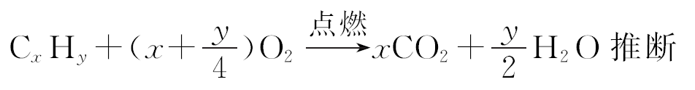
考点三 烃的燃烧规律
1.气态烃完全燃烧前后气体体积的变化:
根据燃烧通式

Slide 51

(1)燃烧后温度高于100℃,即水为气态时:
ΔV=V_{后}-V_{前}= -1
①y>4时,ΔV>0,体积增大;
②y=4时,ΔV=0,体积不变;
③y<4时,ΔV<0,体积减小。
(2)燃烧后温度低于100℃,即水为液态时:
ΔV=V_{前}-V_{后}= +1,气体体积一定减小。

Slide 52
(3)无论水为气态还是液态,燃烧前后气体体积的变化都只与烃分子中的氢原子数有关,而与碳原子数无关。

Slide 53

2.烃的组成与燃烧产物的关系:
(1)质量相同的烃C_{x}H_{y}, 越大,则生成的CO₂越多;若两种烃中 相等,
质量相同,则生成的CO₂和H₂O的量均相等。
(2)碳的质量分数相同的有机物,只要总质量一定,以任意比例混合,
完全燃烧后产生的CO₂的量总是一个定值。
(3)不同的有机物完全燃烧时,生成的CO₂和H₂O的物质的量之比相同,
则它们分子中碳原子和氢原子的物质的量之比相同。

Slide 54

3.耗氧量大小比较:
(1)等质量的烃(C_{x}H_{y})完全燃烧,耗氧量与碳的质量分数(或氢的质量
分数)有关,碳质量分数越小(或氢质量分数越大)耗氧量越多,即 越
大,耗氧量越多。
(2)等质量的烃,若最简式相同,完全燃烧耗氧量相同,且燃烧产物的量
均相同,推广:最简式相同的有机物无论以何种比例混合,只要总质量
相同,完全燃烧耗氧量就不变。

Slide 55
(3)等物质的量的烃完全燃烧时,耗氧量取决于(x+ )值的大小,其
值越大,耗氧量越多。
(4)等物质的量的不饱和烃和该烃与水加成的产物(如乙烯和乙醇)或
该烃与水加成的产物的同分异构体完全燃烧,耗氧量相同。

Slide 56
【典题】(2015·成都模拟)25℃和101 kPa时,乙烷、乙炔和丙烯组成的混合烃32 mL与过量氧气混合并完全燃烧,除去水蒸气,恢复到原来的温度和压强,气体的总体积缩小了72 mL,原混合烃中乙炔的体积分数为 ( )
A.12.5% B.25%
C.50% D.75%

Slide 57
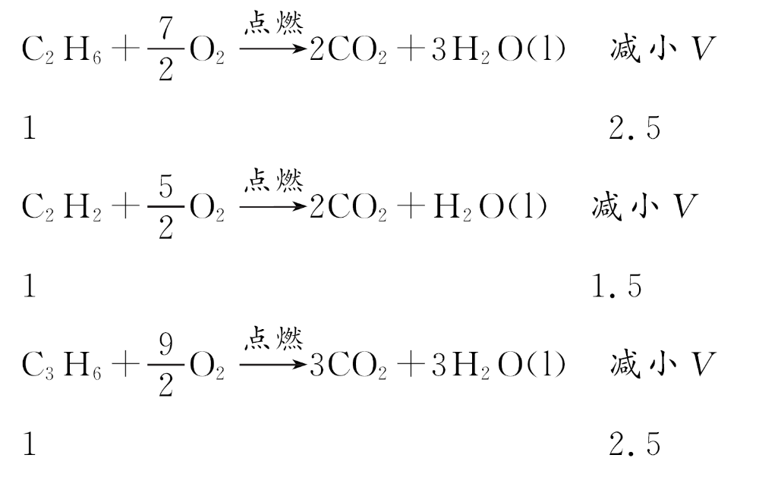
【解析】选B。根据燃烧方程式:

Slide 58

由方程式不难发现,C₂H₆和C₃H₆反应后体积减小的量是相同的,故可将两者看成是一种物质。设C₂H₆和C₃H₆一共为xmL,C₂H₂为ymL,则有x+y=32;2.5x+1.5y=72,解得y=8。混合烃中乙炔的体积分数为
×100%=25%,B项正确。

Slide 59


【方法规律】烃类燃烧计算的基本思路
(1)根据烃燃烧的通式:
C_{x}H_{y}+(x+ )O₂ xCO₂+ H₂O,正确书写烃燃烧的化学方程式。
(2)根据题意列出方程进行计算。
(3)对于混合物组成的判断题,常需根据相对分子质量或平均分子式进行判断,应熟记甲烷、乙烯、乙炔的相对分子质量。

Slide 60
【加固训练】1.1 mol某烃完全燃烧可得到2 mol CO₂;在一定条件下,1 mol该烃能与2 mol H₂发生加成反应,这种烃是 ( )
A.CH₄ B.C₂H₄
C.C₂H₂ D.C₃H₄
【解析】选C。1 mol某烃完全燃烧可得到2 mol CO₂,可知一个该烃分子中含有两个碳原子;1 mol该烃能与2 mol H₂发生加成反应,说明分子中含有两个碳碳双键或一个碳碳三键,因此该烃为C₂H₂。

Slide 61
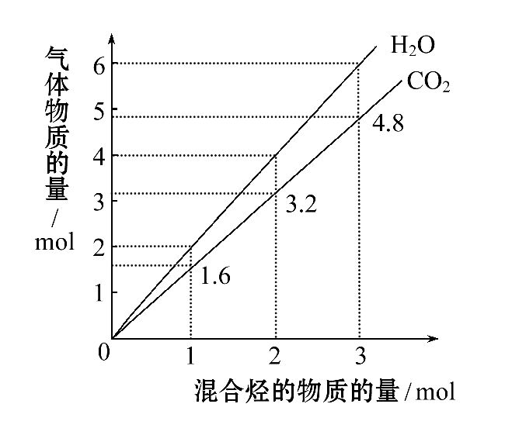
2.(双选)100℃时,两种烃蒸气组成的混合气体完全燃烧后所得CO₂和H₂O的物质的量随混合烃的总物质的量变化如图所示。则下列对该混合烃组成的判断正确的是 ( )

Slide 62
A.一定含有甲烷 B.可能含有乙烯
C.一定含有苯 D.一定不含乙烯
【解析】选A、B。由图象中的线性关系,选取混合烃的总物质的量为1 mol进行研究,生成的CO₂和H₂O的物质的量分别为1.6 mol和2 mol,故其平均分子组成为C_{1.6}H₄,由于碳原子数小于1.6的烃只有甲烷一种,因此一定含有甲烷。CH₄分子中含4个氢原子,故另一种分子中一定含4个氢原子,且其碳原子数大于1.6,故可能是乙烯,但不确定是否含有C₂H₄。

Slide 63
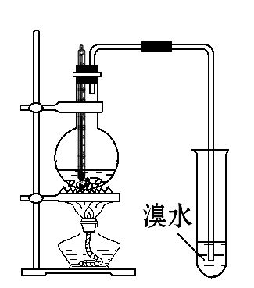
资源平台 乙烯的实验室制法
【自主训练】如图为某实验小组的同学制备乙烯及验证乙烯性质的部分装置图,请回答:

Slide 64
(1)烧瓶中加入的两种试剂是 ;
(2)温度计的作用是 ,
碎瓷片的作用是 ;
(3)写出实验中产生乙烯的化学方程式: ;

Slide 65
(4)甲同学认为:溴水褪色的现象不能证明乙烯具有不饱和性,其原
因是烧瓶中液体呈棕黑色而产生 气体。乙同学经过仔细观
察后认为:试管中另一个现象可证明乙烯具有不饱和性,这个现象是
。
丙同学为验证这一反应是加成而不是取代,提出了将杂质气
体吸收后,可用pH试纸来测试反应后溶液的酸性,理由是 ;

Slide 66

【解析】(1)实验室制取乙烯是利用乙醇在浓硫酸的作用下发生消去反应生成的。
(2)乙醇发生消去反应生成乙烯的反应中,温度必须控制在170℃,所以温度计的作用是控制反应温度在170℃;为了防止液体受热时剧烈沸腾,需要加入碎瓷片防止暴沸。
(3)乙醇在浓硫酸的催化作用下,170℃时发生分子内脱水生成乙烯,反应的化学方程式为CH₃CH₂OH CH₂＝CH₂↑+H₂O。

Slide 67
(4)由于浓硫酸具有脱水性和强氧化性,因此在反应中浓硫酸可以把乙醇氧化,而硫酸则被还原成二氧化硫气体,二氧化硫具有还原性,能够使溴水褪色;乙烯与溴发生反应生成不溶于水的油状物,即证明乙烯具有不饱和性,能够和溴水发生加成反应;如果发生取代反应,则必然生成溴化氢,溴化氢溶于水显酸性,即溶液的酸性将明显增强,故可用pH试纸验证。

Slide 68
答案:(1)乙醇、浓硫酸
(2)控制反应温度在170℃ 防止暴沸
(3)CH₃CH₂OH CH₂＝CH₂↑+H₂O
(4)SO₂ 有不溶于水的油状物生成 若发生取代反应,必定生成HBr,溶液酸性将会明显增强,故可用pH试纸验证

Slide 69
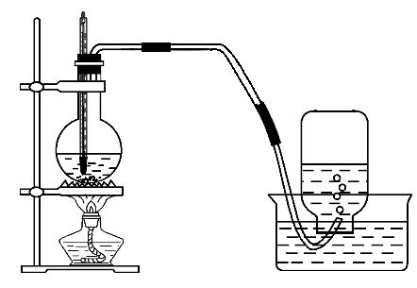
【归纳总结】
乙烯的实验室制法及注意事项
(1)反应原理:CH₃CH₂OH CH₂＝CH₂↑+H₂O
(2)实验装置。

Slide 70

(3)收集方法:排水集气法。
(4)除杂问题:浓硫酸具有脱水性,加热条件下会使乙醇脱水生成单质
碳,碳又可与浓硫酸反应:C+2H₂SO₄(浓) CO₂↑+2SO₂↑+2H₂O,因此
制得的乙烯中常混有CO₂、SO₂,可用NaOH溶液除去。

Slide 71
(5)实验注意事项。
①加热方法:应迅速加热至170℃,因为在140℃,乙醇可发生分子间脱水生成乙醚。
②温度计:温度计插入反应混合液中测定反应混合液温度,以便于控制反应温度170℃。
③浓硫酸:浓硫酸的作用是催化和脱水作用。由于反应中生成水,随反应进行硫酸浓度降低,因此要保证浓硫酸的脱水性,浓硫酸用量较多,通常无水乙醇和浓硫酸体积比为1∶3。
④碎瓷片:烧瓶中应加入碎瓷片,以防止暴沸。

Slide 72
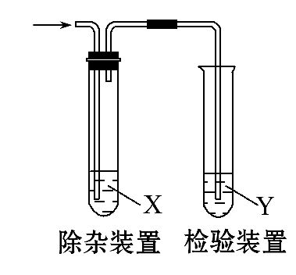
【针对训练】
1.(2013·北京高考)用下图所示装置检验乙烯时不需要除杂的
是 ( )

Slide 73
 | 乙烯的制备 | 试剂X | 试剂Y
A | CH₃CH₂Br与NaOH乙醇溶液共热 | H₂O | KMnO₄酸性溶液
B | CH₃CH₂Br与NaOH乙醇溶液共热 | H₂O | Br₂的CCl₄溶液
C | C₂H₅OH与浓硫酸加热至170℃ | NaOH 溶液 | KMnO₄酸性溶液
D | C₂H₅OH与浓硫酸加热至170℃ | NaOH 溶液 | Br₂的CCl₄溶液

Slide 74
【解析】选B。A、B选项乙烯中的杂质为乙醇,乙醇可使酸性KMnO₄溶液褪色,故必须用水除去;乙醇不能使Br₂的CCl₄溶液褪色,故不需除去。C、D选项乙烯中杂质为乙醇、SO₂和CO₂。其中乙醇、SO₂均可使酸性KMnO₄溶液褪色,故用氢氧化钠溶液除去;尽管乙醇不能使Br₂的CCl₄溶液褪色,但SO₂在有H₂O(g)存在的情况下能使Br₂的CCl₄溶液褪色,故用氢氧化钠溶液除去。

Slide 75
2.实验室制取乙烯和石油分馏的实验操作,下列说法正确的是 ( )
A.反应容器(烧瓶)加入少许碎瓷片防止暴沸
B.都用到了冷凝管
C.都用到温度计,且温度计的位置相同
D.都属于化学变化

Slide 76
【解析】选A。液体加热煮沸为防止暴沸需加入碎瓷片,制备乙烯和石油分馏都需要加入碎瓷片防止暴沸,故A正确;实验室制备乙烯是利用乙醇在浓硫酸作用下发生消去反应生成乙烯气体,不需要冷凝管,石油分馏需要冷凝管,故B错误;实验室制备乙烯需控制反应温度170℃,温度计应插入反应液中,石油分馏是控制馏出物质的沸点,温度计水银球在蒸馏烧瓶的支管口处,温度计位置不同,故C错误;石油分馏是依据物质沸点不同分离混合物的方法属于物理变化,制备乙烯是乙醇在浓硫酸作用下发生消去反应,发生的是化学变化,故D错误。

Slide 77



Slide 78
